Slide 1
DISEÑO MAGNOLIA DISPOSITIVO MÓVIL

Slide 2
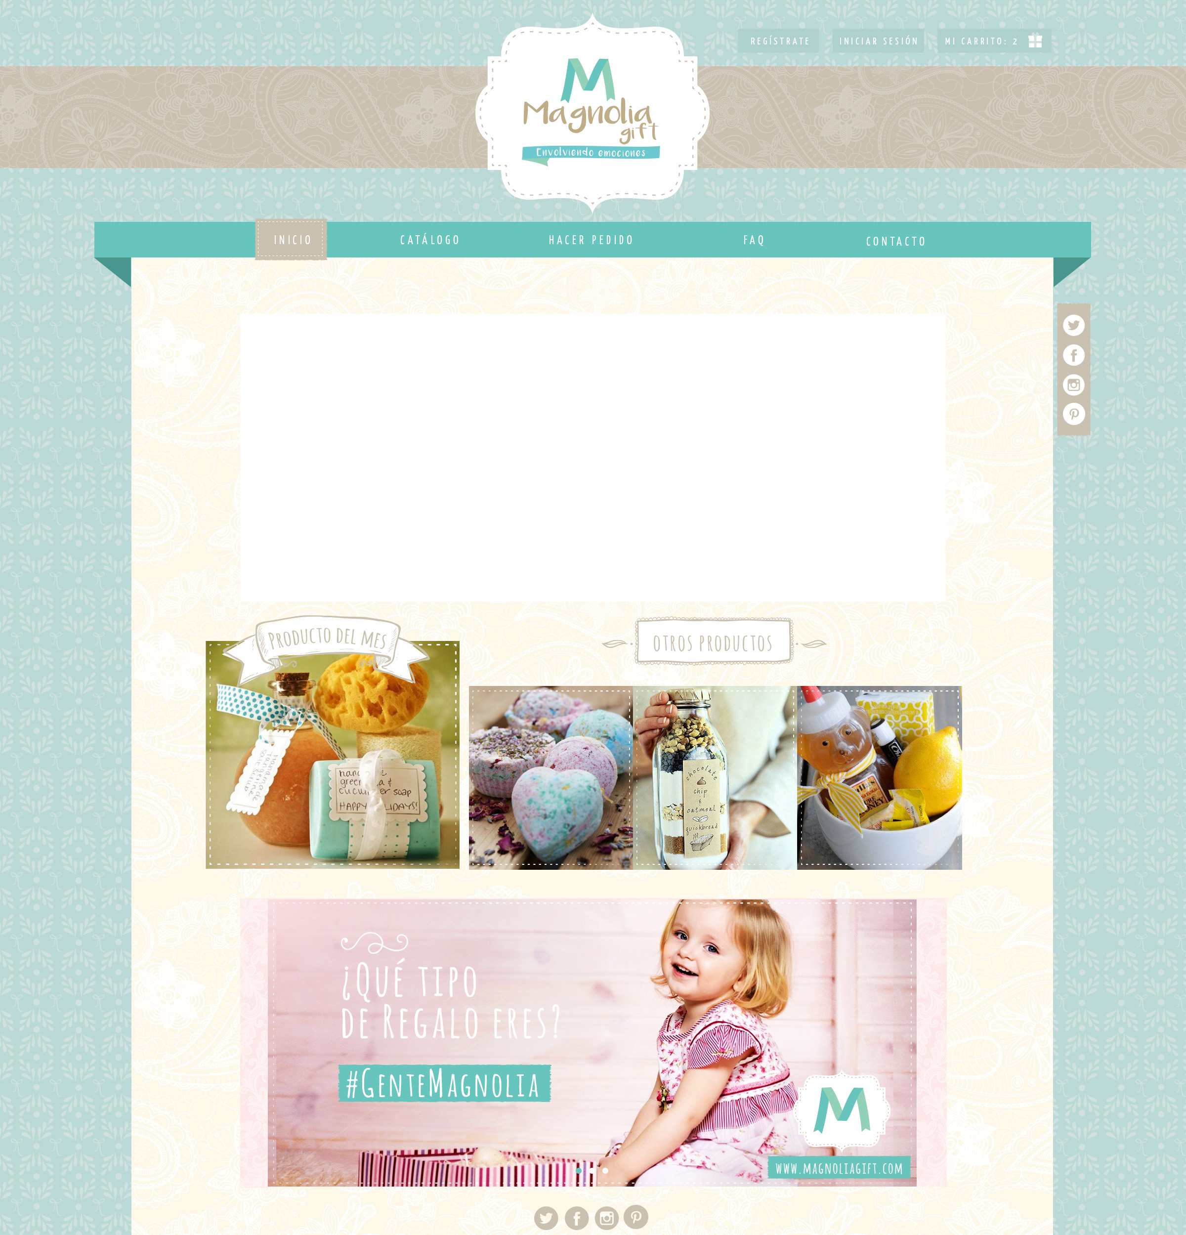
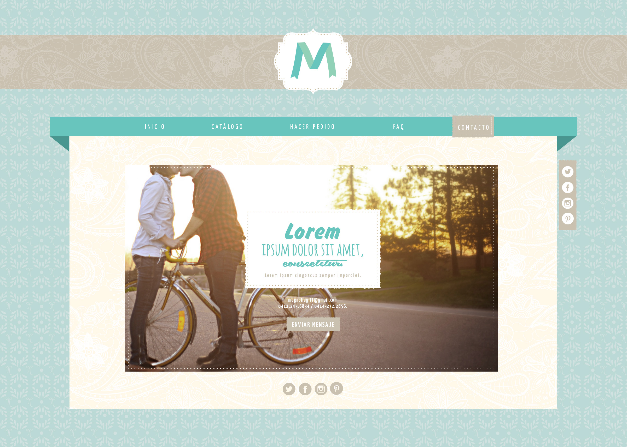
Tomando como punto de partida el diseño madre aprobado y el esqueleto aprobado

Slide 3
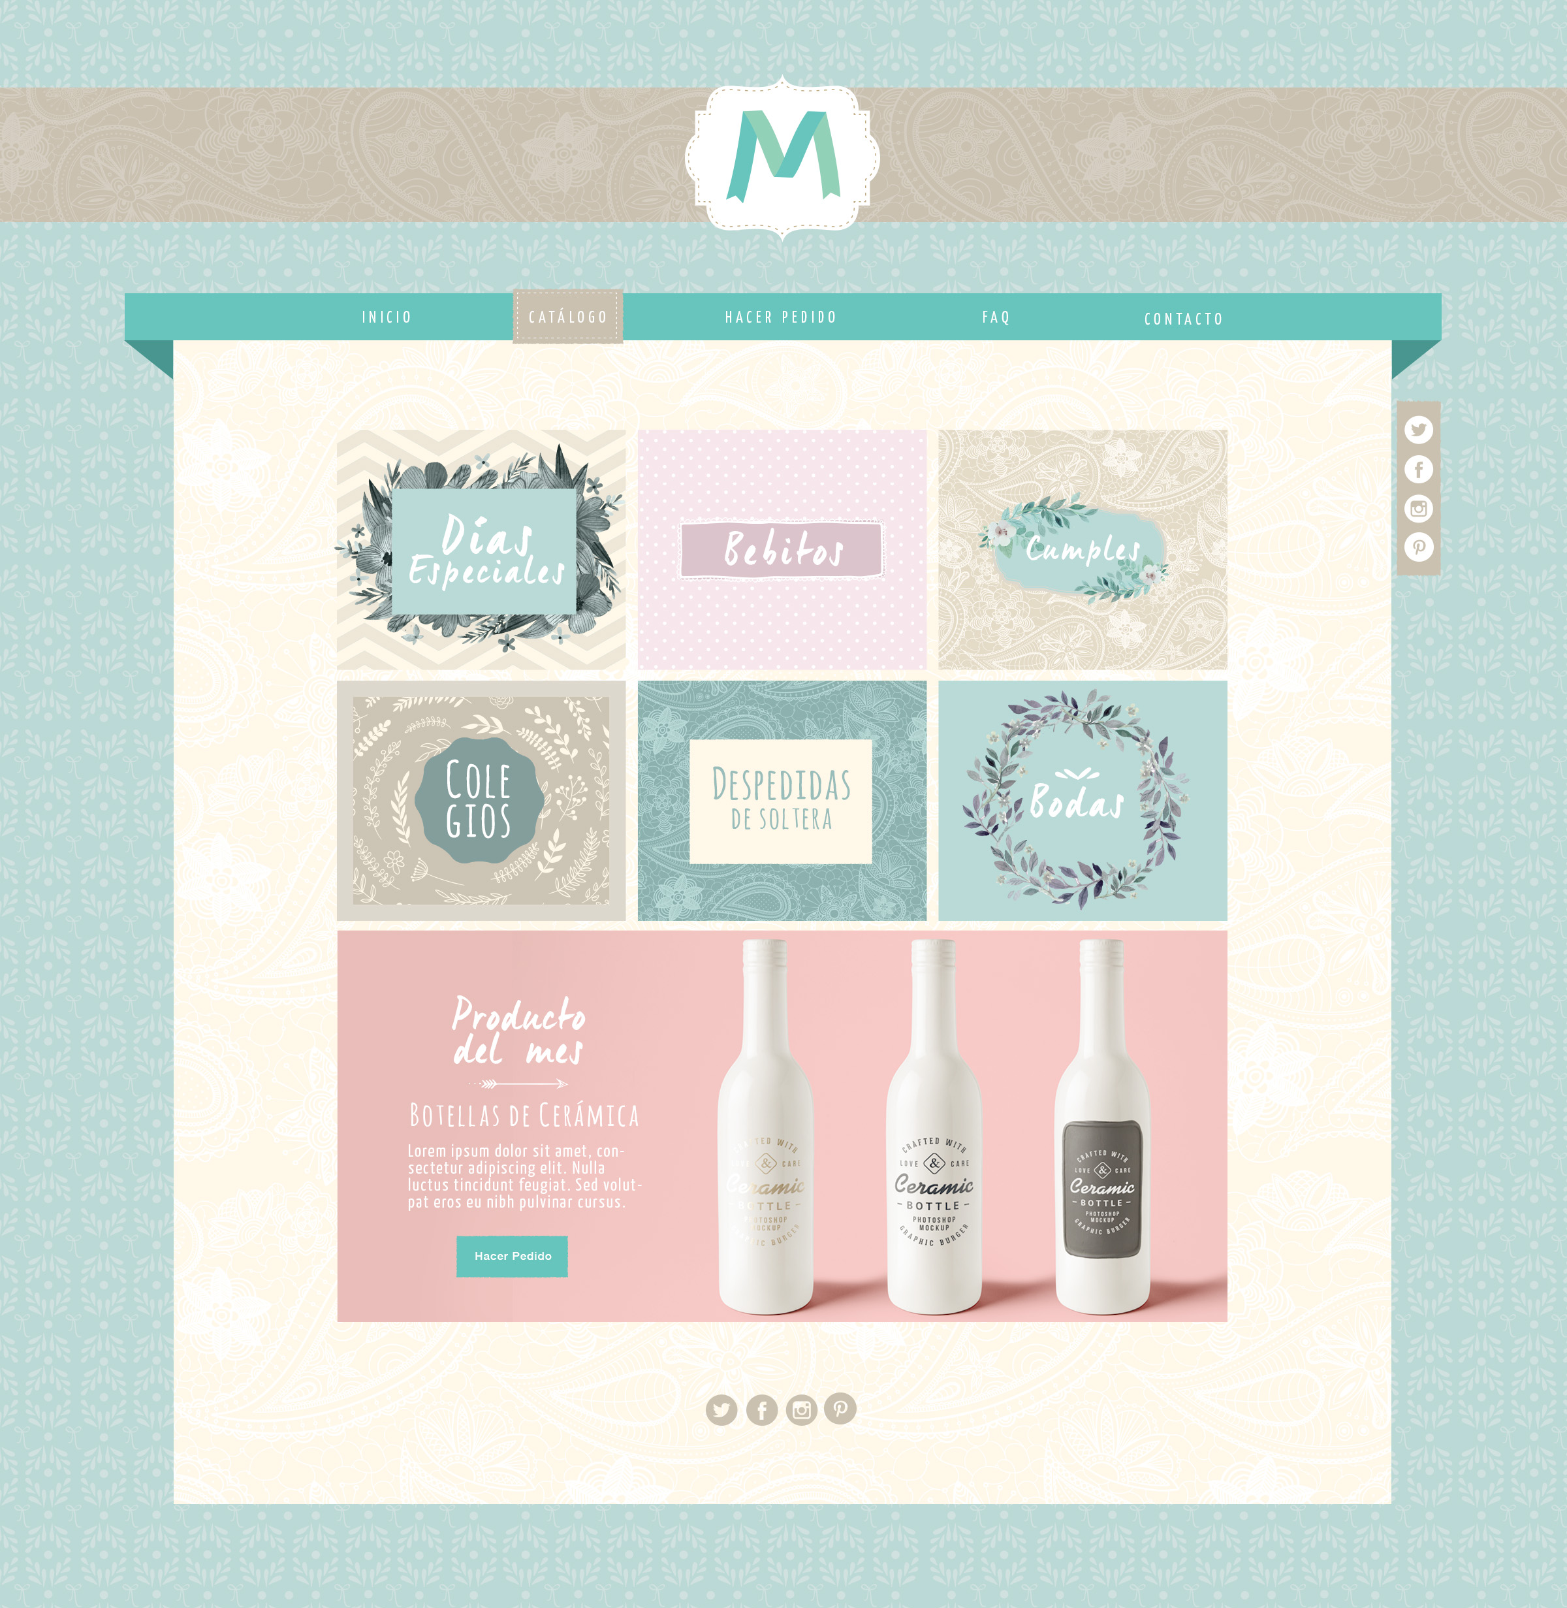
Catálogo

Slide 4
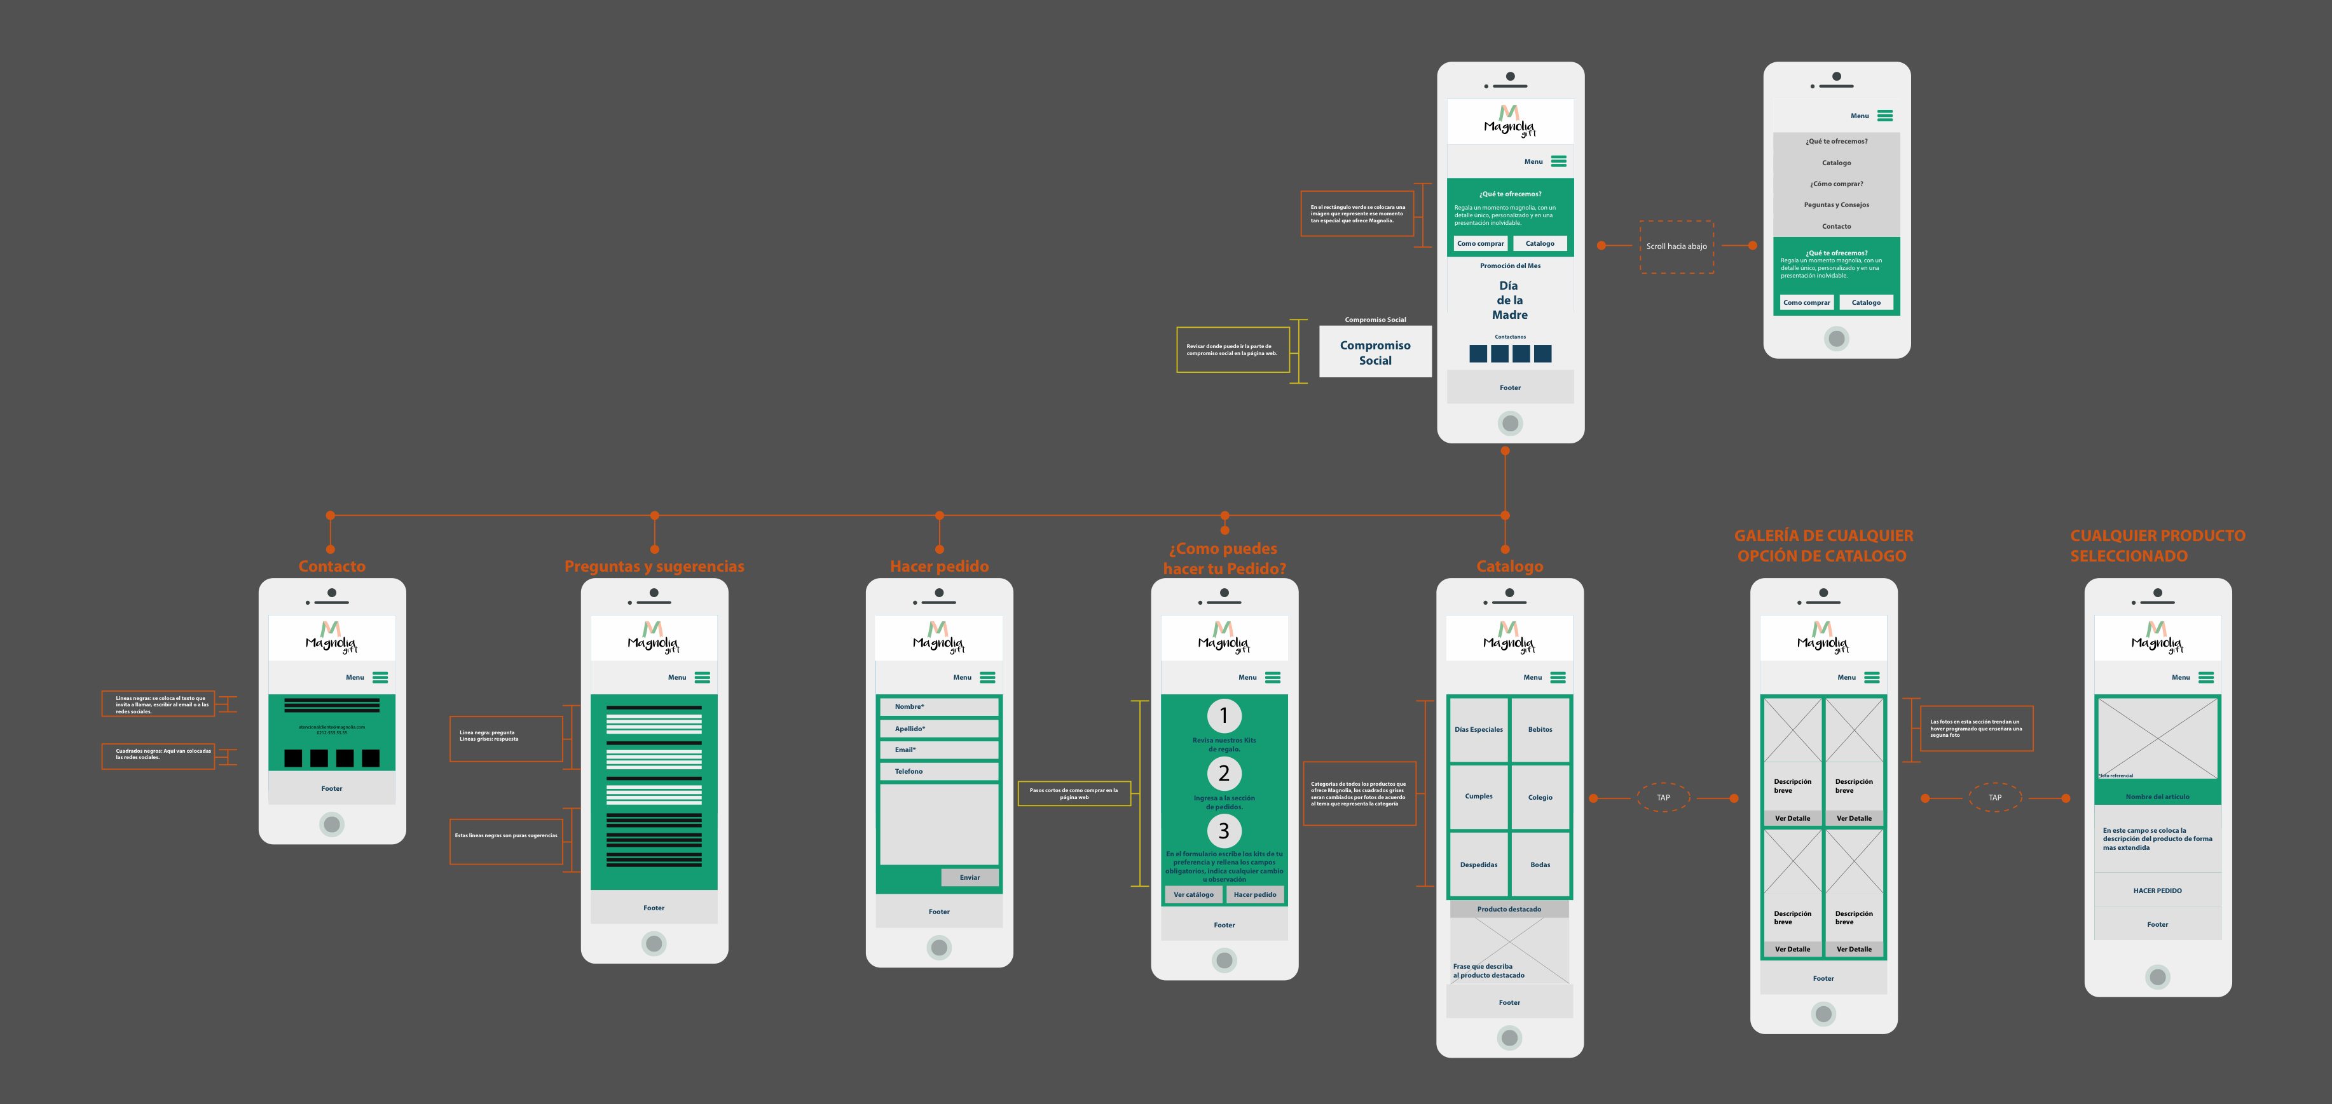

Slide 5
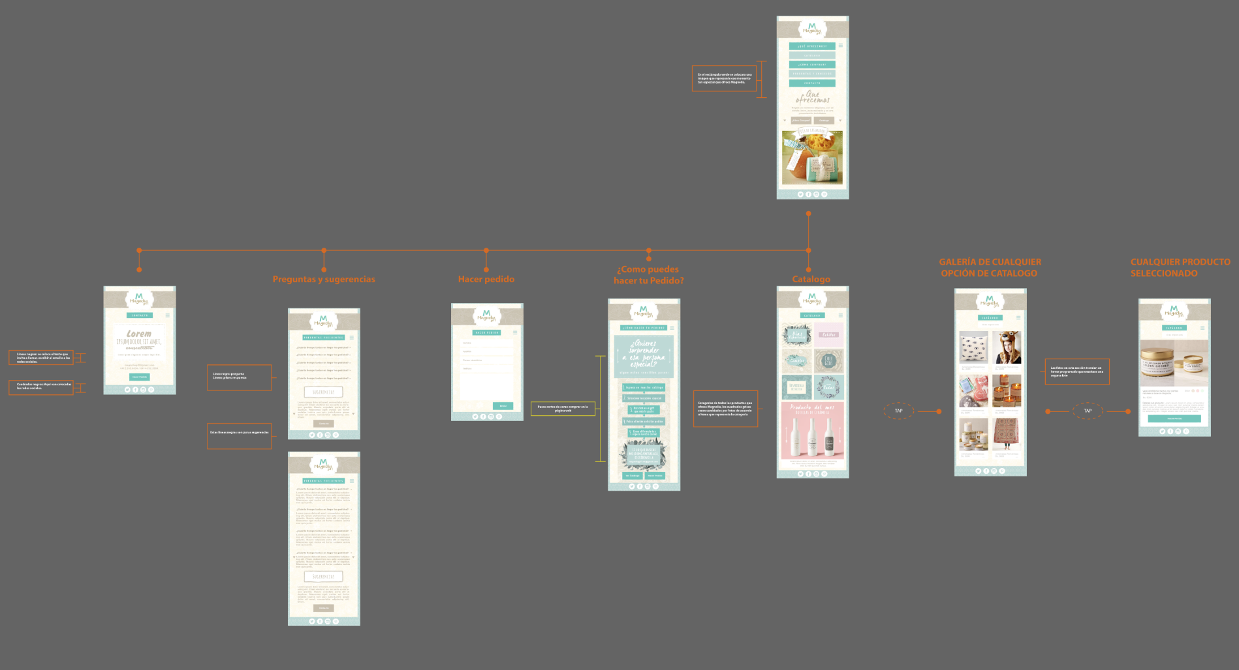

Slide 6
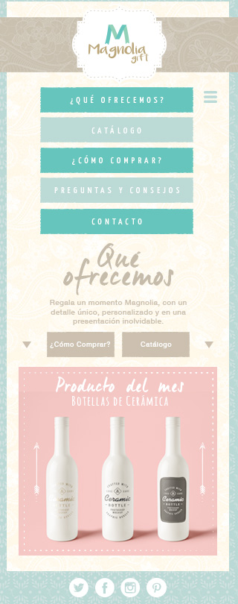
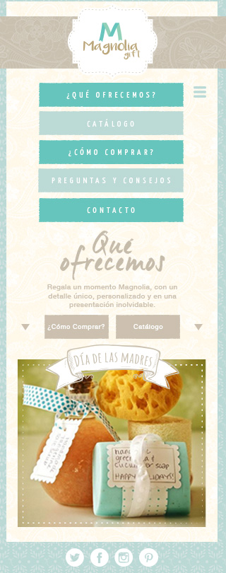
Menú
Está adaptado para ver el menú completo dentro de la pantalla más pequeña, con un scroll para continuar viendo qué ofrecemos y producto del mes.
De esta pantalla nos falta definir si vamos a colocar producto del mes o promoción especial.

Slide 7
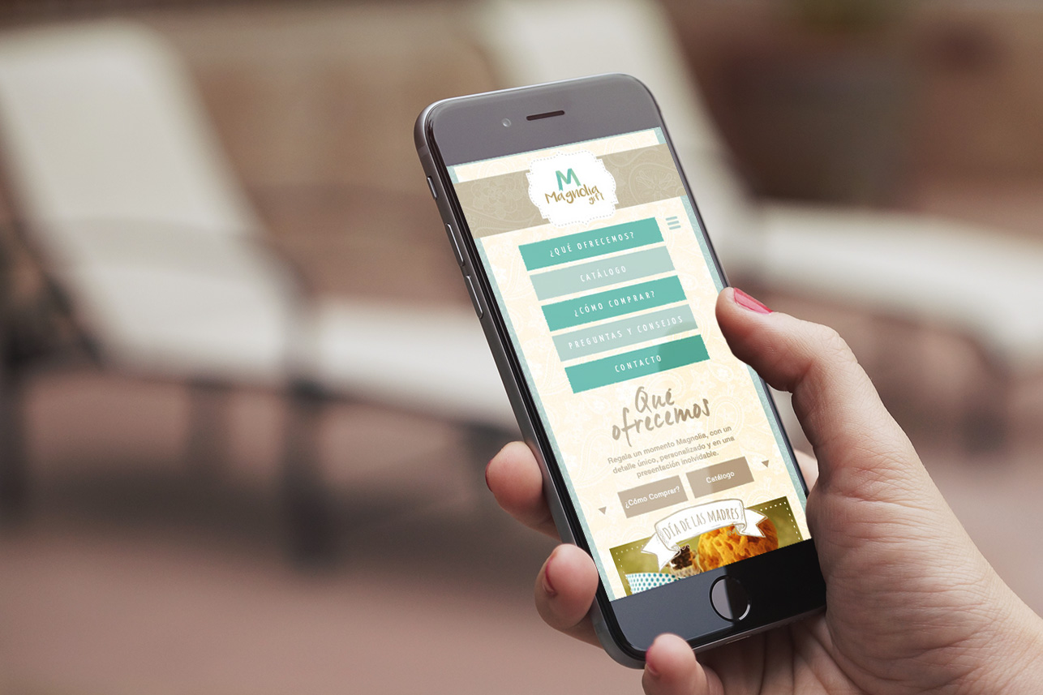
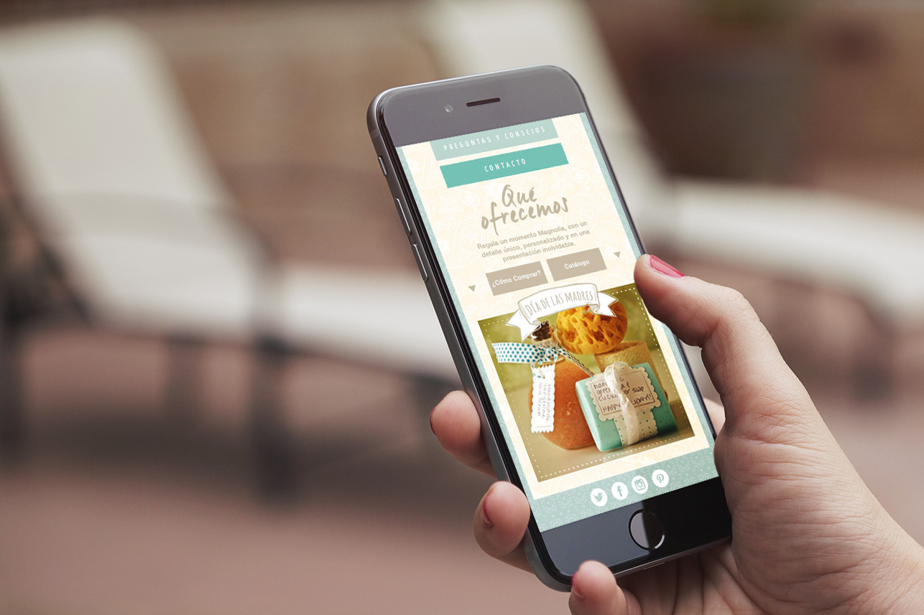
Menú

Slide 8
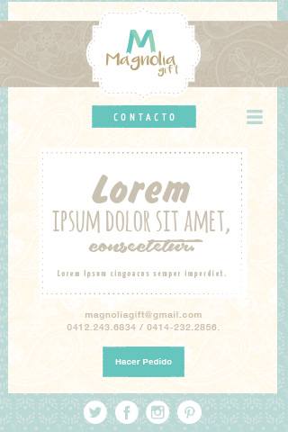
Contacto
Falta el copy que hace el llamado a seguirnos en las redes y a contactarnos.

Slide 9
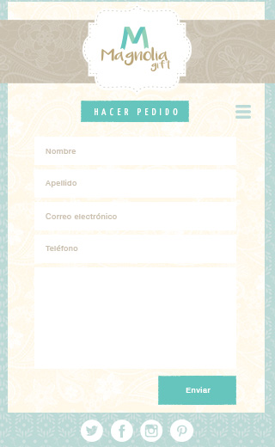
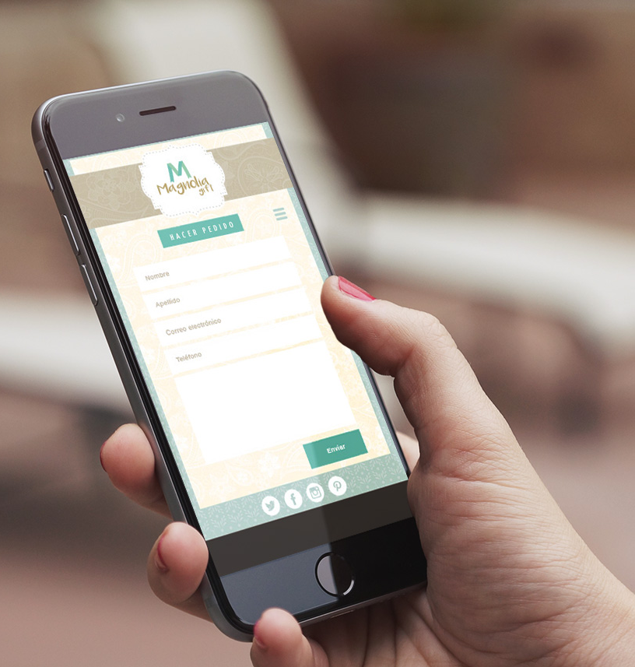
Hacer Pedido
Debemos definir cómo es el tipo de formulario, si vamos a tener un botón directo partiendo del producto o si cada usuario va a solicitar su Gift a través de una descripción.

Slide 10
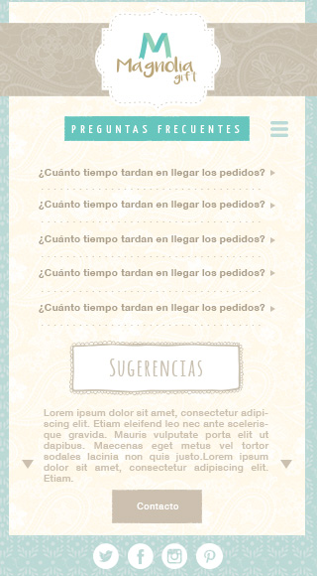
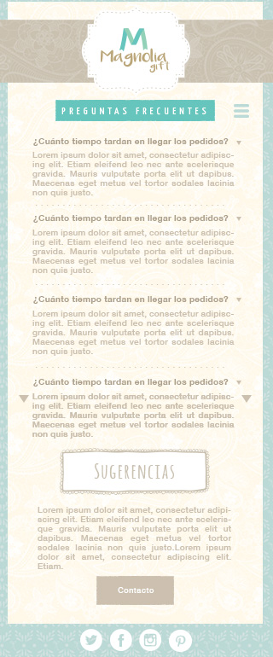
Preguntas y Sugerencias
Dependiendo de la cantidad de preguntas veremos o no el ítem de sugerencias dentro de la pantalla. Acá las podemos ver abiertas o cerradas, así el usuario tiene una lectura más rápida para saber si se encuentra la pregunta que está buscando.

Slide 11
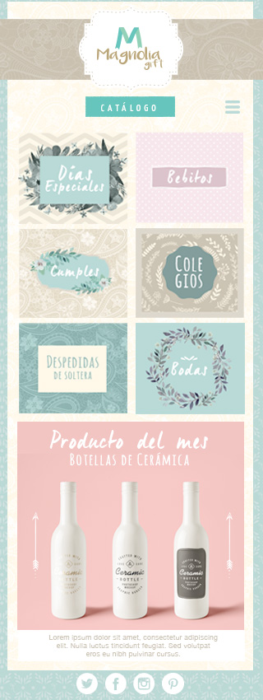
Catálogo
Vemos los 6 ítems principales (debemos definir si son estos)
Donde vemos el producto del mes aprovechamos para aclarar que es muy importante tomar buenas fotos de los productos y que cumplan con estas características para tener una imagen unificada.
Fotos de productos:
Fondos limpios, colores pasteles, espacio para colocar copy sin agregar un elemento más.

Slide 12
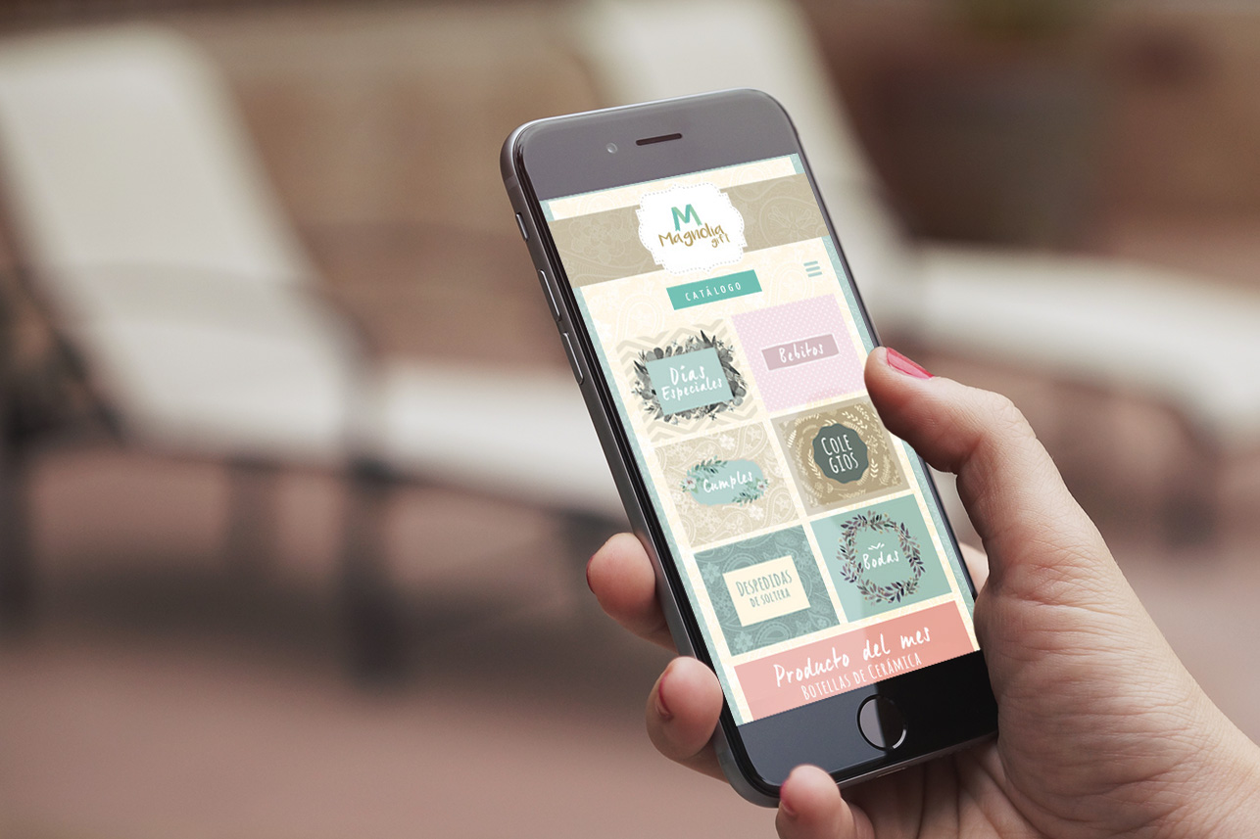
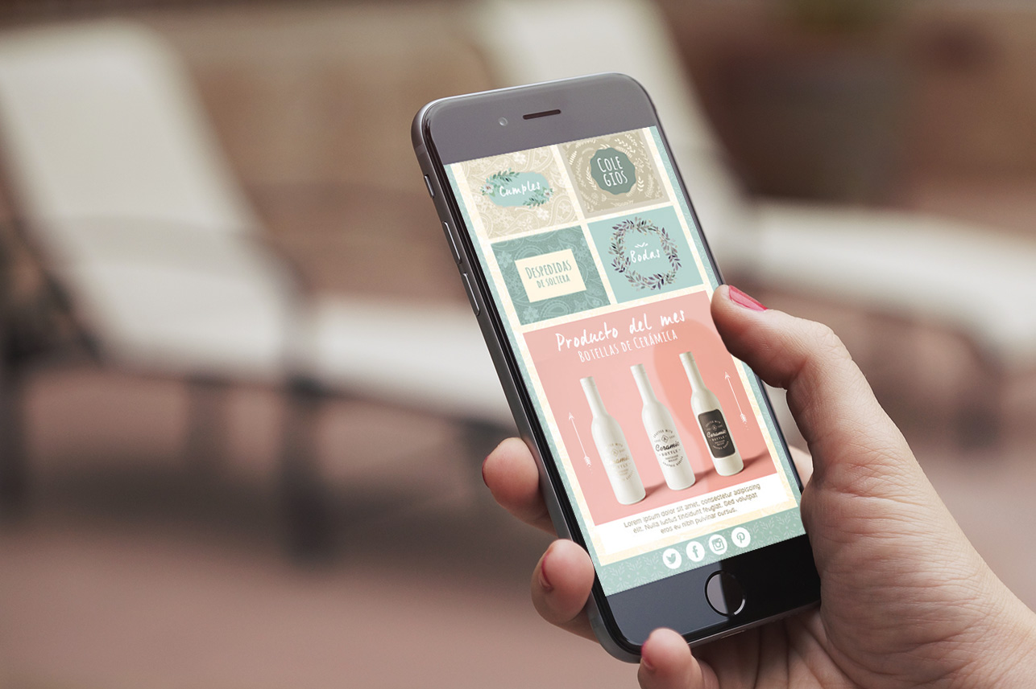
Catálogo

Slide 13
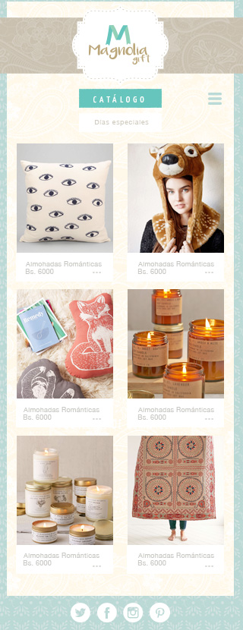
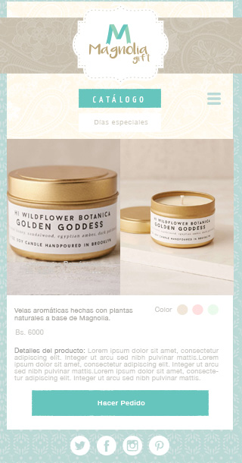
Productos
De esta manera veríamos una ocasión especial desplegada dentro del catálogo y si hacemos click en un ítem podemos tener su descripción, ver disponibilidad de colores, más fotos y encontramos el botón de hacer pedido.

Slide 14
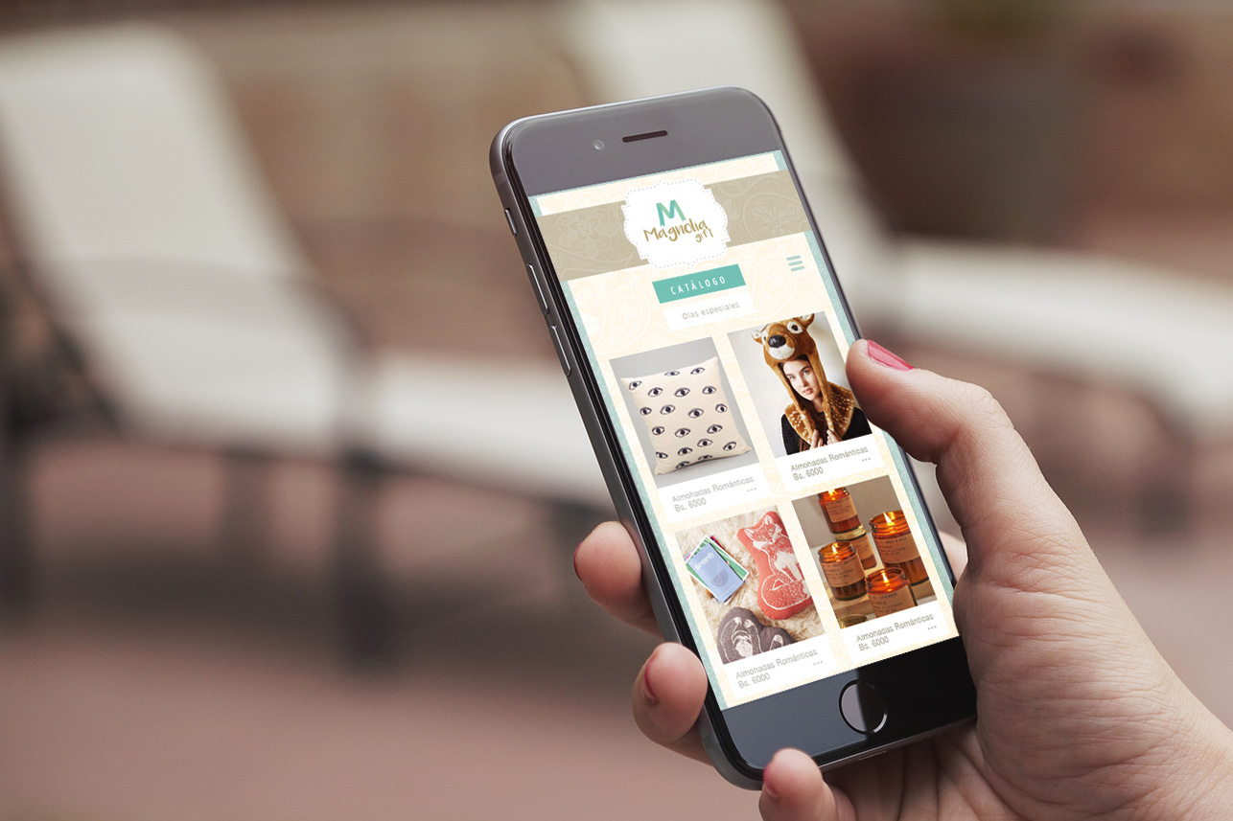
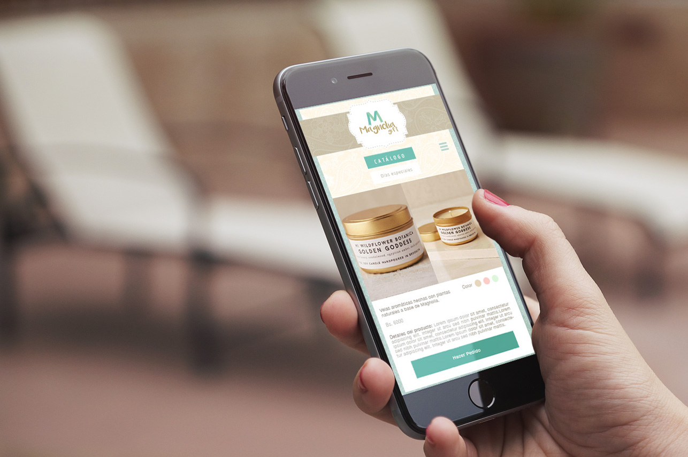
Productos

Slide 15
GRACIAS

